Slide 1


FitWork

Slide 2

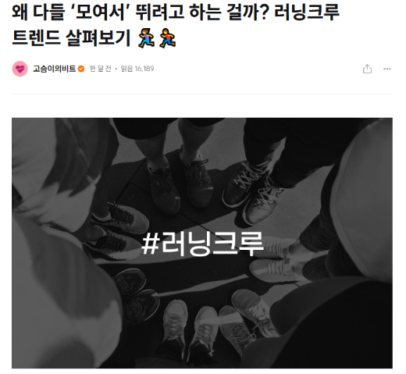
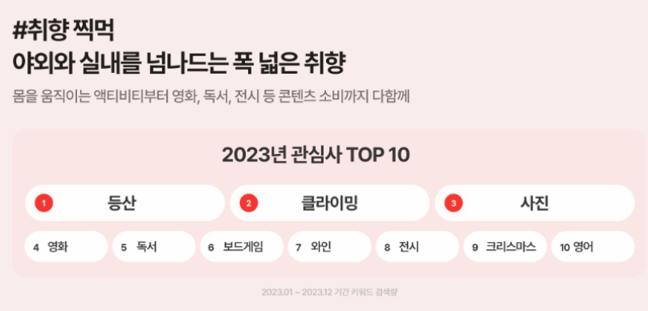

Motivation

Slide 3


Motivation
가까운 사람들과 운동할 순 없을까?

Slide 4

Motivation
가까운 사람들과 운동할 순 없을까?
믿을 수 있는
운동 강사는 없을까?

Slide 5

Motivation
가까운 사람들과 운동할 순 없을까?
솔직한 운동 모임/수업 후기를
들을 순 없을까?
믿을 수 있는
운동 강사는 없을까?

Slide 6







User Persona
운동 클래스
저는 서울시 강남구에서
댄스 클래스를 열고 싶어요!
김강사
(서울시 강남구)

Slide 7

User Persona
운동 클래스
운동 클럽
저는 서울시 강남구에서
댄스 클래스를 열고 싶어요!
저는 가까운 사람들과
클라이밍을 가고 싶어요!
김강사
(서울시 강남구)
박클밍
(서울시 용산구)

Slide 8
User Persona
운동 클래스
운동 클럽
운동 커뮤니티
저는 서울시 강남구에서
댄스 클래스를 열고 싶어요!
저는 가까운 사람들과
클라이밍을 가고 싶어요!
저는 요즘 주변에
유행하는 운동이 궁금해요!
김강사
(서울시 강남구)
박클밍
(서울시 용산구)
이유저
(대전시 유성구)

Slide 9


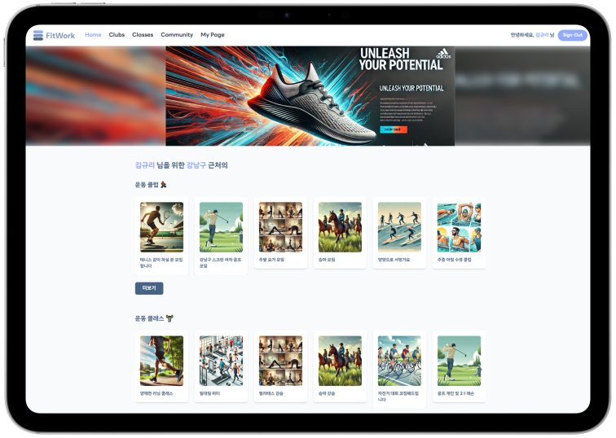
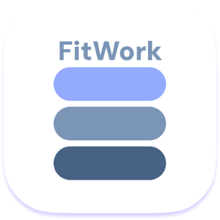
당신 근처의 운동 커뮤니티,

Slide 10


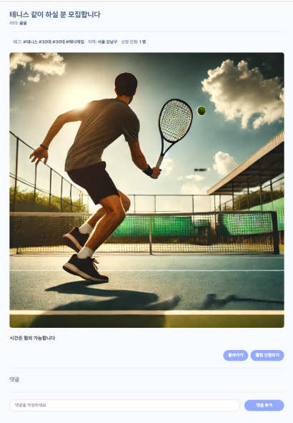
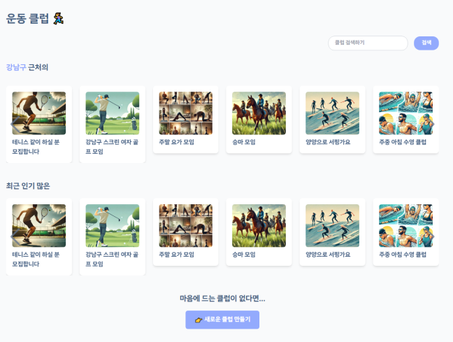
주요 기능
주소 기반 근처 클럽 추천
신청 수 기반 인기 클럽 추천
클럽 신청/검색
댓글 및 좋아요
클럽 개설/수정/삭제
이미지 등록

Slide 11

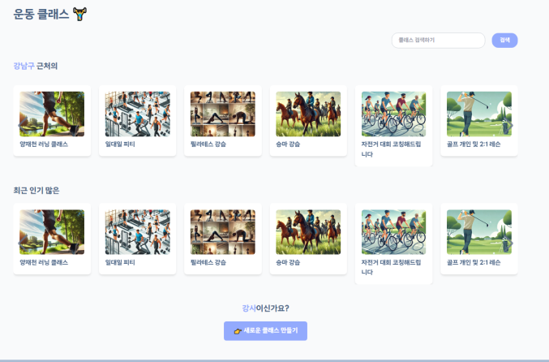
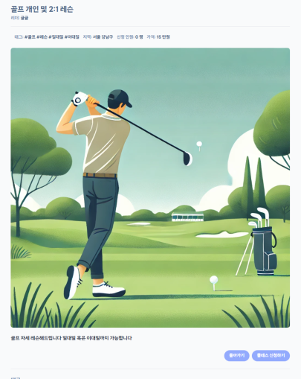
주요 기능
주소 기반 근처 클래스 추천
신청 수 기반 인기 클래스 추천
클래스 신청/검색
댓글 및 좋아요
클래스 개설/수정/삭제(강사)
이미지 등록

Slide 12

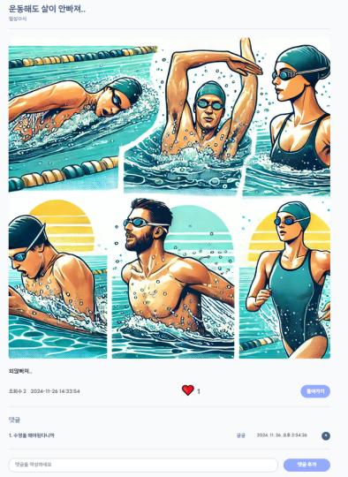
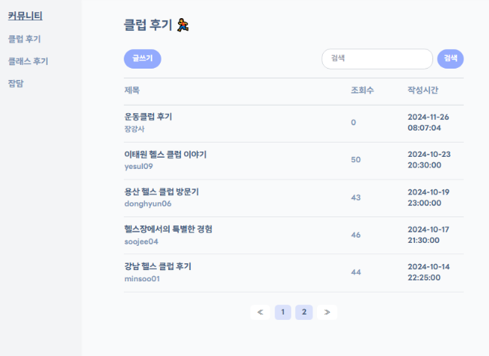
주요 기능
게시판 별 후기/잡담 조회
게시글 작성/수정/삭제
이미지 등록
댓글 및 좋아요
게시글 검색

Slide 13

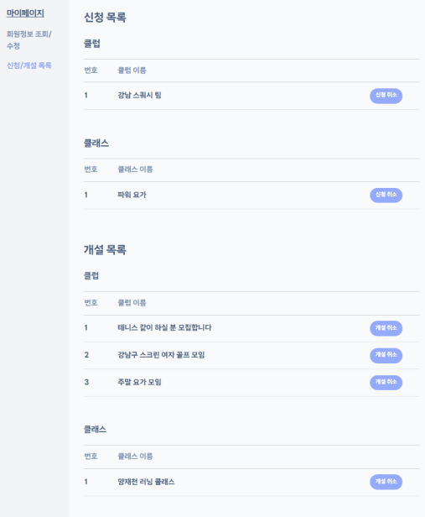
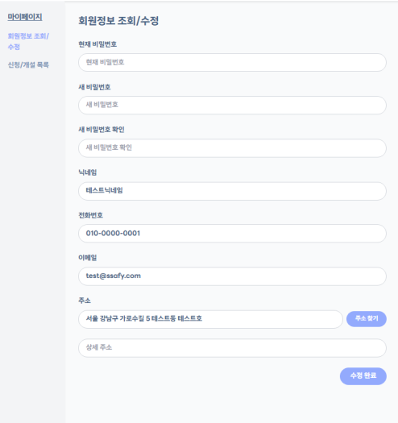
주요 기능
회원 정보 조회/수정
신청/개설 목록 조회 및 취소

Slide 14


Slide 15

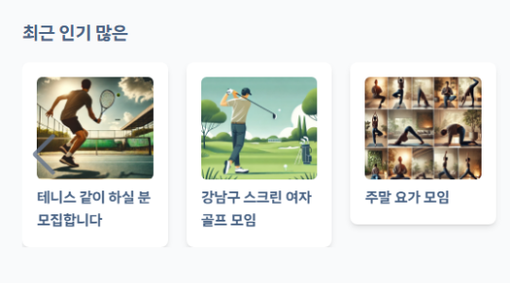
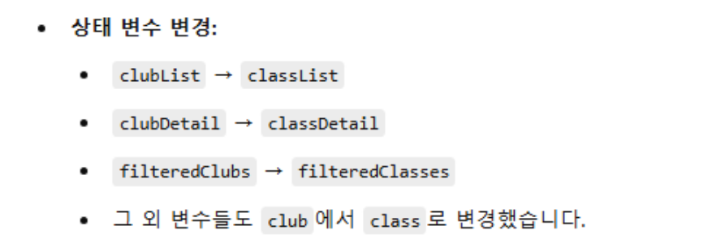
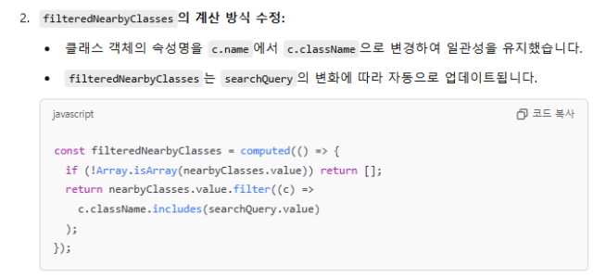
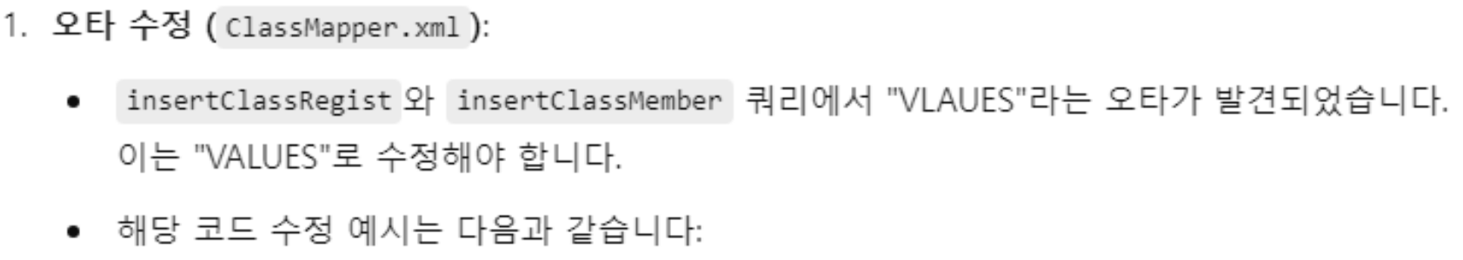
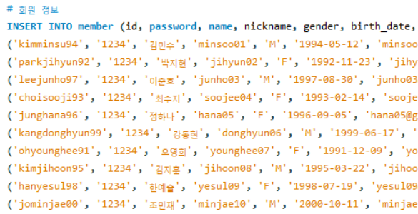
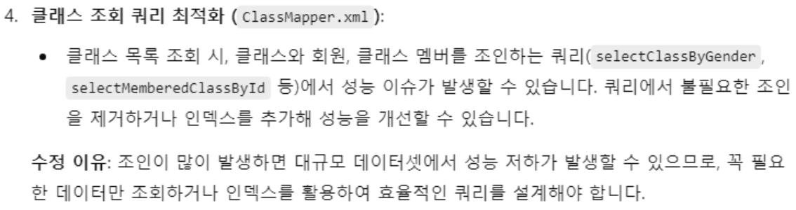
LLM Utilization
데이터 생성
코드 보완
코드 범용성 및 효율성

Slide 16



Future Scalability
SERVICE
UX
공간 대여 서비스
운동 물품 스토어
게시판 다양화
모바일 앱

Slide 17
FitWork

Slide 18

FitWork

Slide 19












Dev Tools & Frameworks
FRONT
BACK
DB

Slide 20


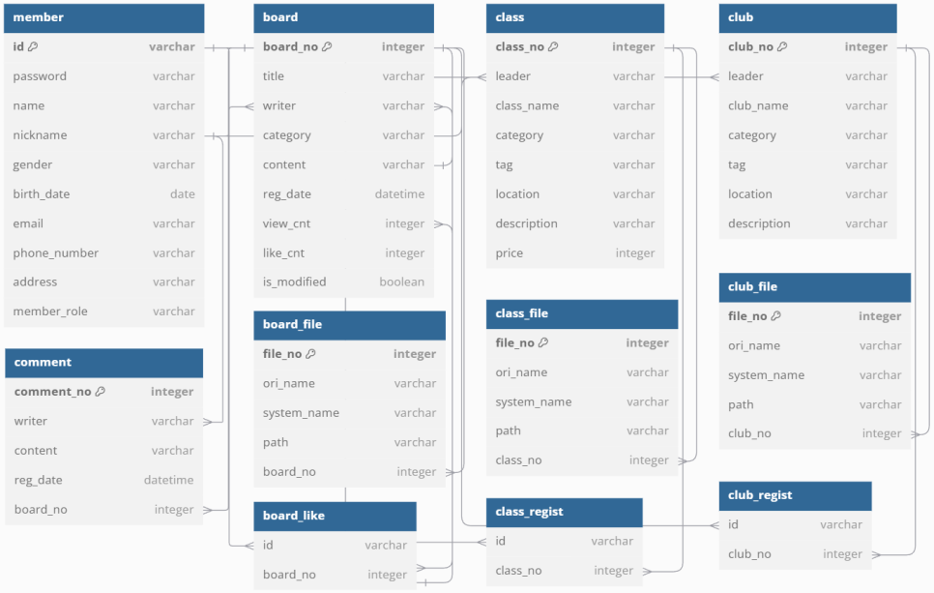
DB 구조
member
board
class
club

